Slide 1
PROGRAMA DE EDUCAÇÃO HIDROAMBIENTAL: BOMBAS DE SEMENTE.
Autores: André Ramos de Souza, 1º autor[1]; Karla Oliveira de Sousa Millena, 2º autor; Orleam Rafael Novais de Alencar, 3º autor; José Yarley de Brito Gonçalves, 4º autor.

Slide 2
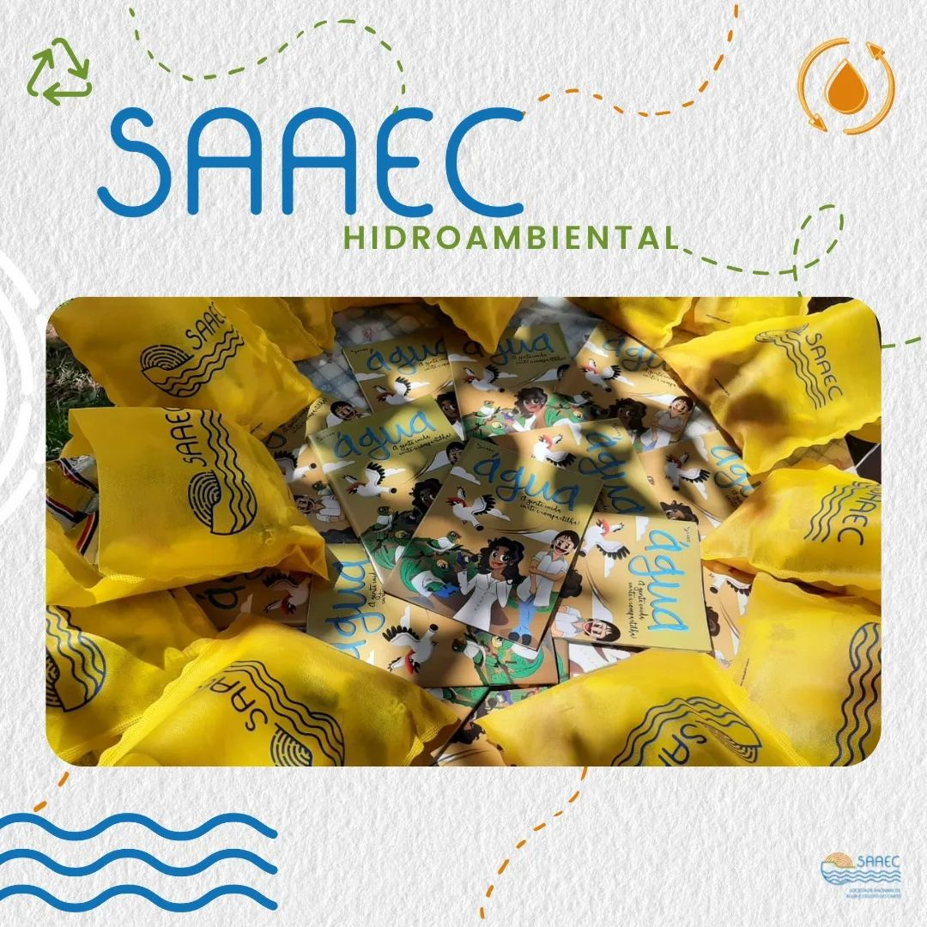
Introdução
A irregularidade no abastecimento e a degradação na qualidade da água dos bairros que são abastecidos por fonte, que hoje representa 20% de todo o abastecimento da cidade de Crato Ceará é proveniente do aumento das construções próximo a cota 750 de altitude, cota essa onde estão localizadas as fontes e as queimadas constantes na mesma região, diante dessa problemática a SAAEC criou no mês de janeiro de 2017 um núcleo de educação hidroambiental onde ela vem trabalhando a conscientização das pessoas quanto a questão ambiental com ênfase na conservação e uso consciente da água e do meio ambiente e que á agua está diretamente ligada a flora, a empresa um lema “plante água”.
Fonte: Autoral;
Figura 01- Propaganda sobre o Projeto HIdroAmbiental;

Slide 3
Objetivo
O objetivo é demonstrar a importância dos projetos socioambientais junto as comunidades e escolas na recuperação do meio ambiente degradado, através de técnicas de reflorestamento e conscientização ambiental.

Slide 4
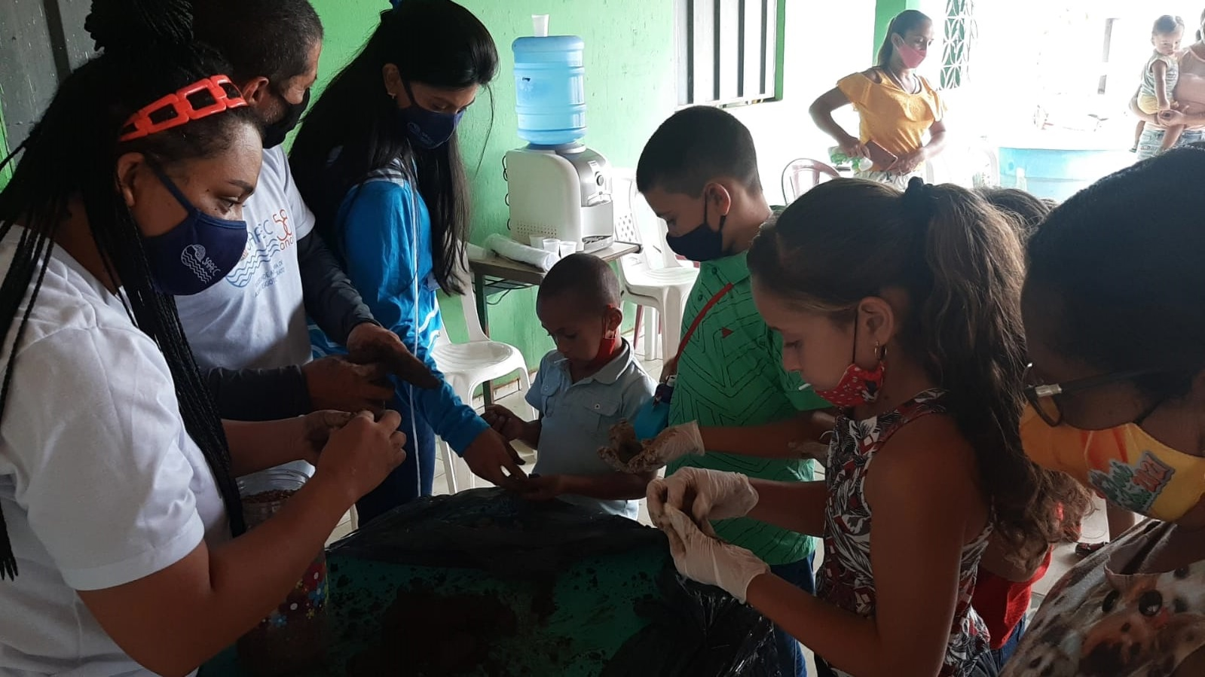
Material e métodos
A técnica utilizada para o reflorestamento foi as bombas de sementes baseadas em estudos de Fukuoka (2008), considerado um precursor da permacultura, na década de 1970, A bomba de semente é resultado da mistura de dois componentes básicos, barro e matéria orgânica (húmus), misturados na proporção de 4 por 1, ou seja, 80% de barro e 20% de húmus.
1
Figura 02- Encontro em escola com confecção de bomba de semente;
Fonte: Autoral;

Slide 5
Material e métodos
2
Para a produção das bombas:
Após essa mistura pronta é adicionado água e em processo similar a fabricação de pães, a massa é trabalhada a mão até atingir textura que propicie a modelagem de uma bolinha, na modelagem da bolinha acrescentar as sementes 02 ou 03 (estas são de preferencia sementes da vegetação nativa local) e terminar de modelar. Após a conclusão colocar ao sol para secar, e armazenar, para depois lançá-las a natureza.
Notes:
Para a produção das bombas foram utilizados 20% de matéria orgânica, 80% de argila e sementes, de preferência as nativas da região. Após misturar a matéria orgânica e argila foi acrescentado água lentamente, ajustando as quantidades até obter uma mistura com a textura semelhante à da plasticina. Em seguida foram moldadas em pequenas bolas com as mãos, foi feito um buraco e depositado de 2 a 3 a sementes, moldando a bolinha em seguida. Finalizada as bombinhas, foram dispostas em um tabuleiro para secar ao sol em um período de 24 horas.

Slide 6
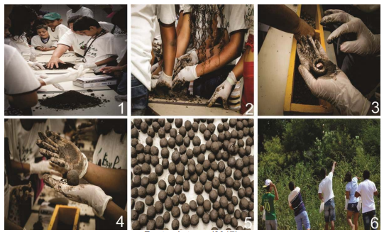
Material e métodos
2
Para a produção das bombas:
Figura 03- Etapas de confecção das Bombas de Sementes;
Fonte: Autoral;
Notes:
Para a produção das bombas foram utilizados 20% de matéria orgânica, 80% de argila e sementes, de preferência as nativas da região. Após misturar a matéria orgânica e argila foi acrescentado água lentamente, ajustando as quantidades até obter uma mistura com a textura semelhante à da plasticina. Em seguida foram moldadas em pequenas bolas com as mãos, foi feito um buraco e depositado de 2 a 3 a sementes, moldando a bolinha em seguida. Finalizada as bombinhas, foram dispostas em um tabuleiro para secar ao sol em um período de 24 horas.

Slide 7
Resultados e discussão
Foram produzidas 40.000 bombas de sementes e lançadas na Floresta Nacional do Araripe afetadas por incêndios, em um evento promovido pela SAAEC, através do Programa Hidroambiental em parceria com varias instituições e escolas publicas e privadas da cidade. O lançamento foi feito por alunos que receberam bornais, estilingues e bombas de sementes para serem lançadas em pontos estratégicos da Chapada. Com esse método, é possível semear várias árvores em um só dia, com poucos recursos, esperando que a natureza cumpra a sua função. Uma metodologia simples de fazer e não precisam ser enterradas nem regadas, pois germinarão nas condições propícias.

Slide 8
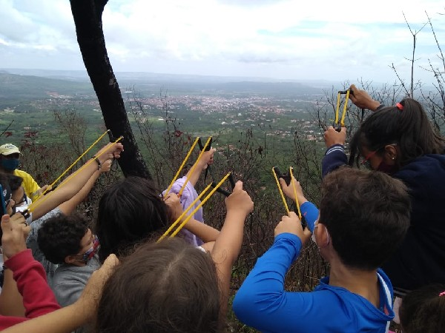
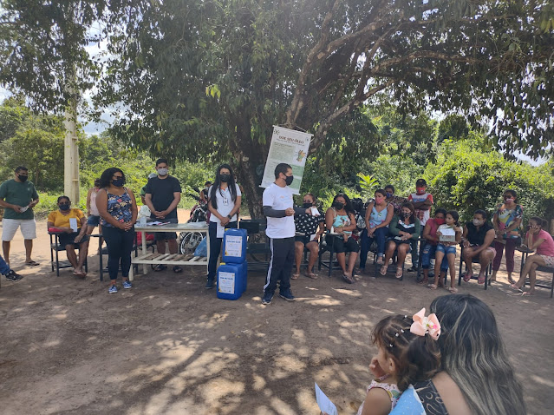
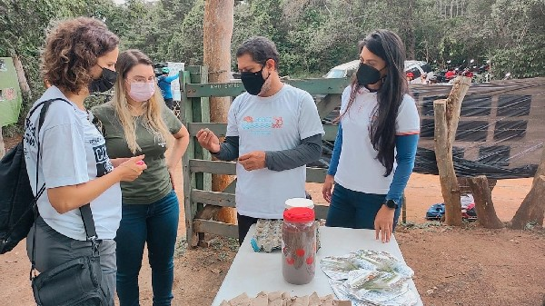
Resultados e discussão
Figura 04- Lançamento de Bombas de Semente na Chapada do Araripe;
Figura 05- Encontro na Chapada do Araripe;
Fonte: Autoral;
Fonte: Autoral;
Figura 06- Encontro na Chamada do Araripe;
Fonte: Autoral;

Slide 9
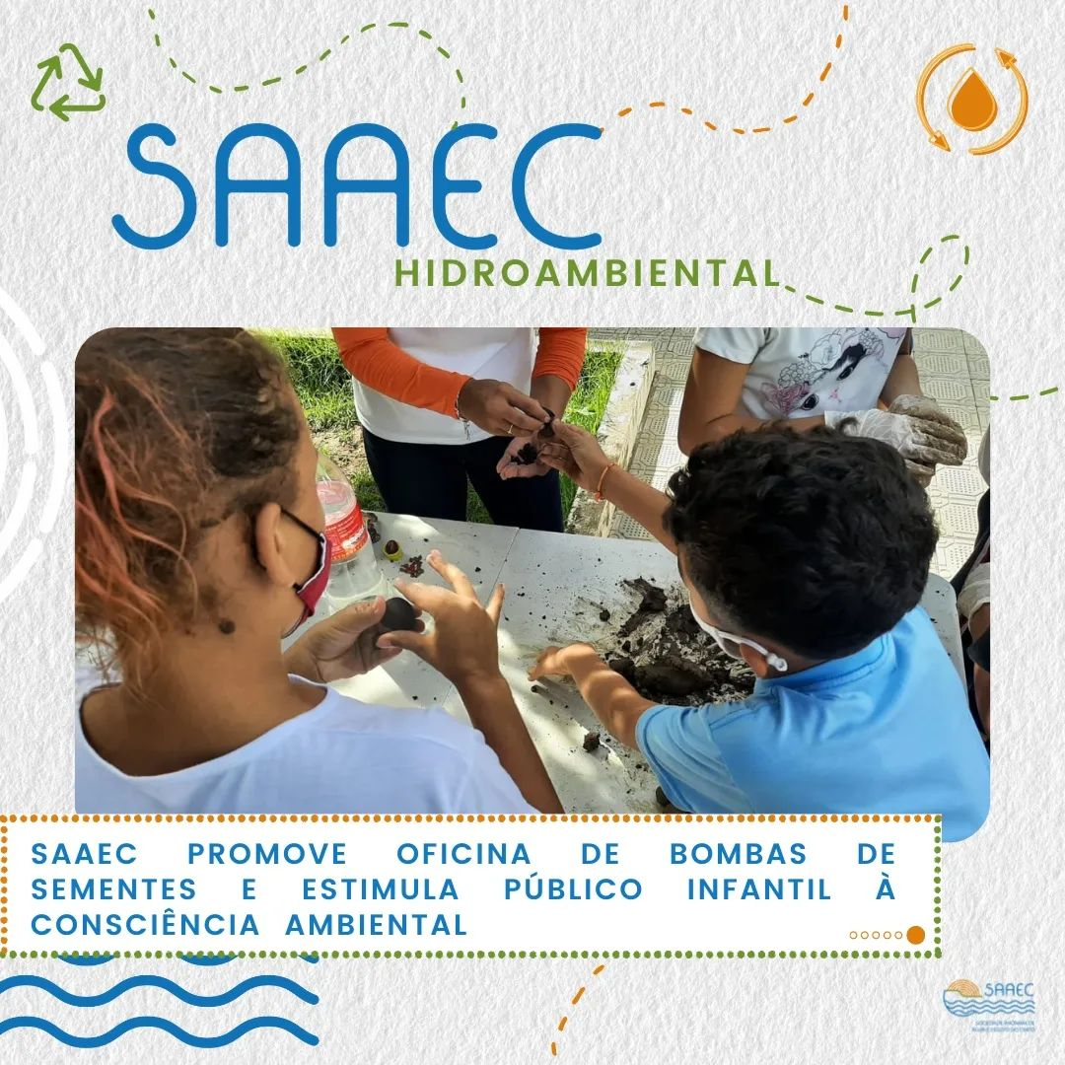
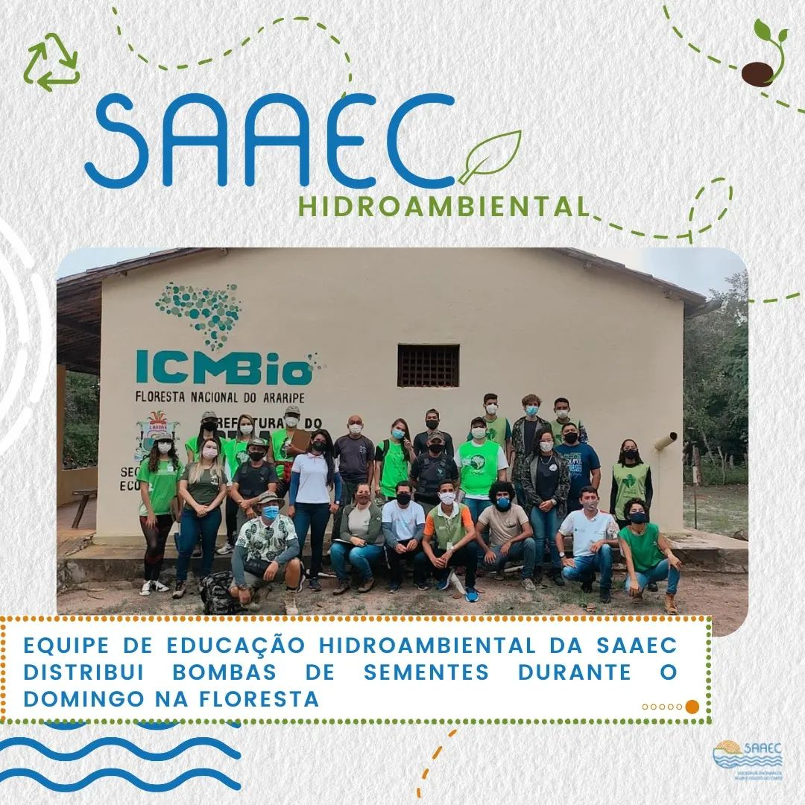
Conclusões
O Programa de educação Hidroambiental da SAAEC vem desenvolvendo ações educativa voltadas para incentivar e conscientizar a população sobre a importância de preservação ambiental e das nascentes, além de propiciar o reflorestamento de áreas que passaram por algum processo de degradação.
Figura 07- Encontro na Chamada do Araripe;
Figura 08- Encontro na Chamada do Araripe;
Fonte: Autoral;
Fonte: Autoral;

Slide 10
Referências
Gonçalves, J. Y. B. ; Melo, A. C. D. G. ; Souza, A. R. ; Gomes, C. C. ; Almeida, A. B. B.; Bombas de sementes sob a perspectiva de uma educação dialógica para reflorestamento da Chapada do Araripe; In: 48° Congresso Nacional de Saneamento da ASSEMAE.

Slide 11
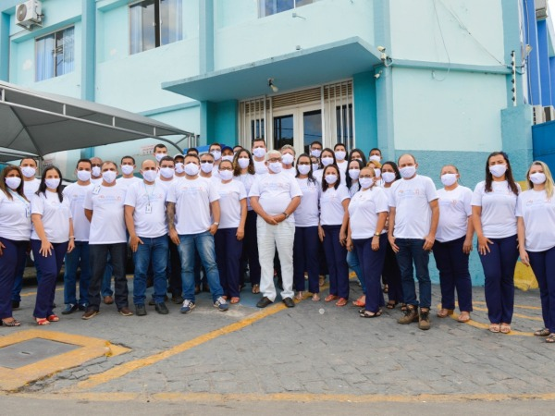
Agradecimentos
Agradecimentos aos autores do artigo, e todos os colaboradores da Instituição SAAEC.

Slide 12
OBRIGADO!
Rafael Orleam- Tel: (88) 9928-0682

